Slide 1
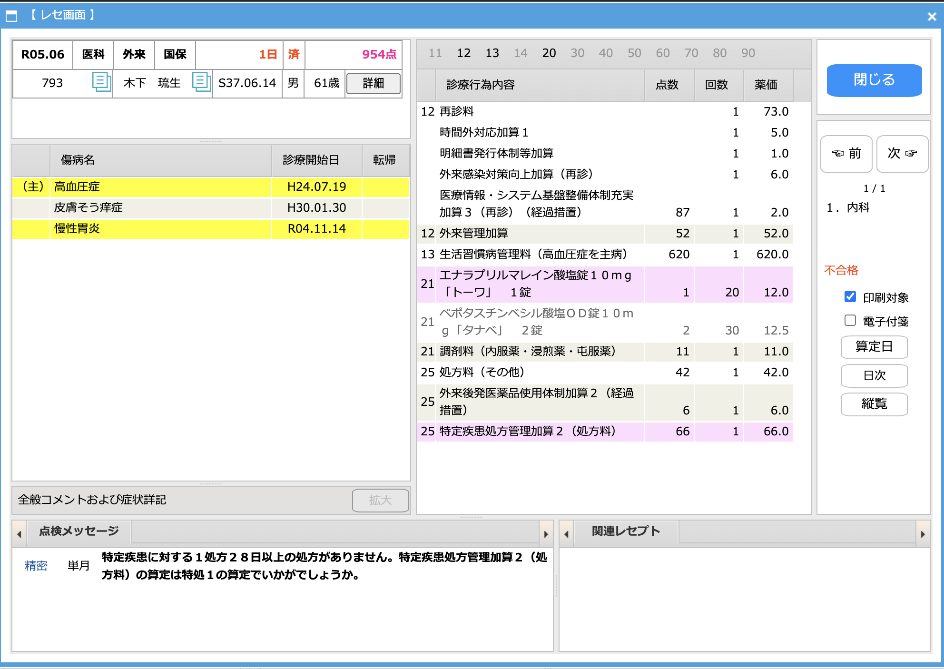
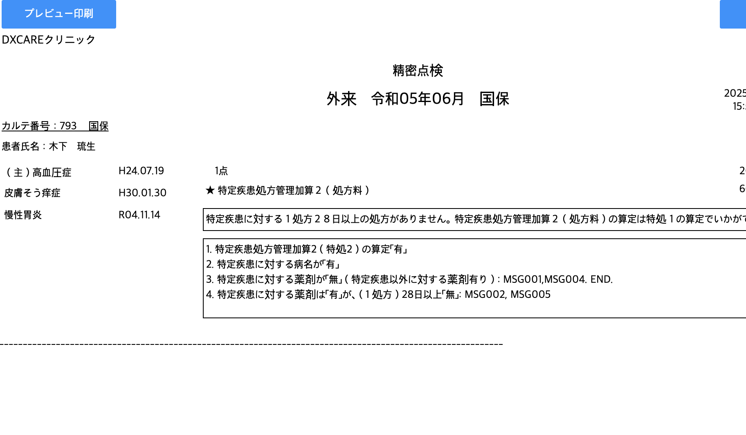
< BETA 서버 ls15555557 계정 >

Slide 2
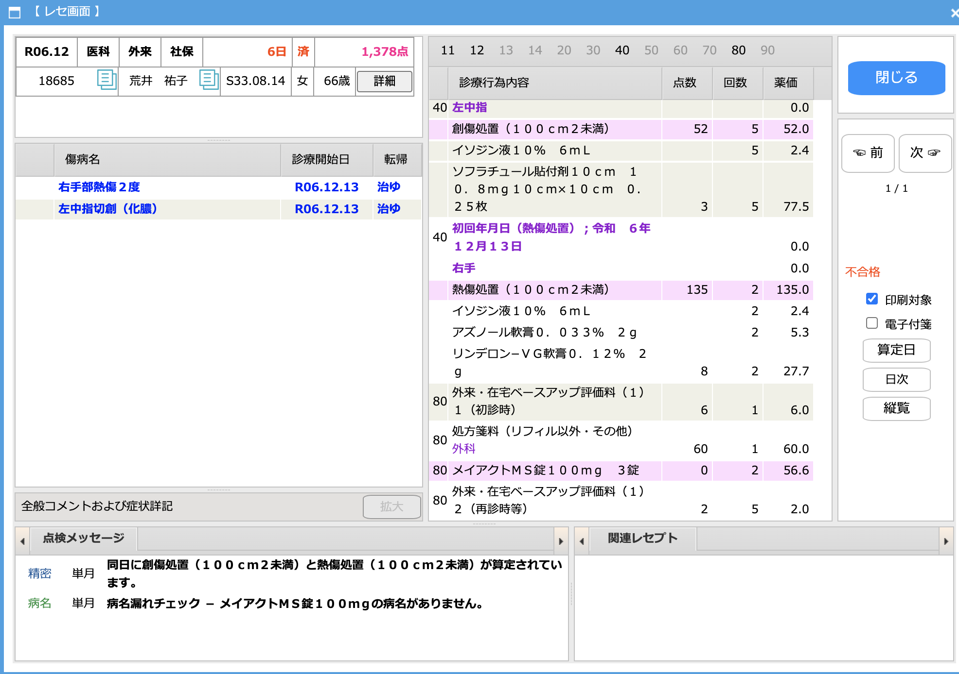
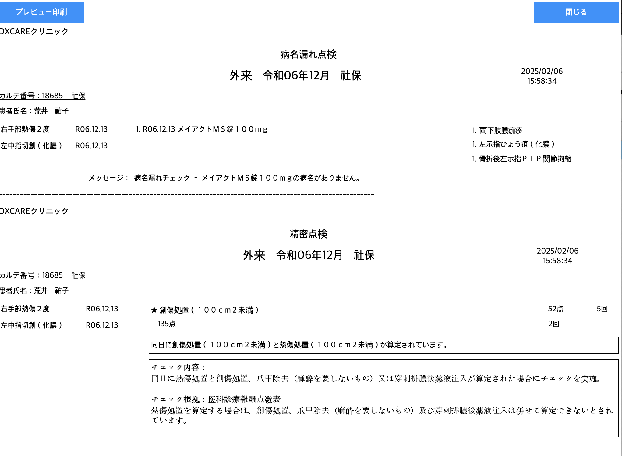
< BETA 서버 ls15555557 계정 >

Slide 3
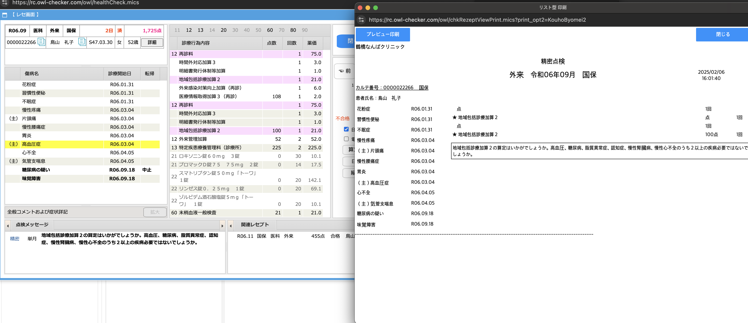
< 운영 서버 ls11504700 계정 >

